Slide 1
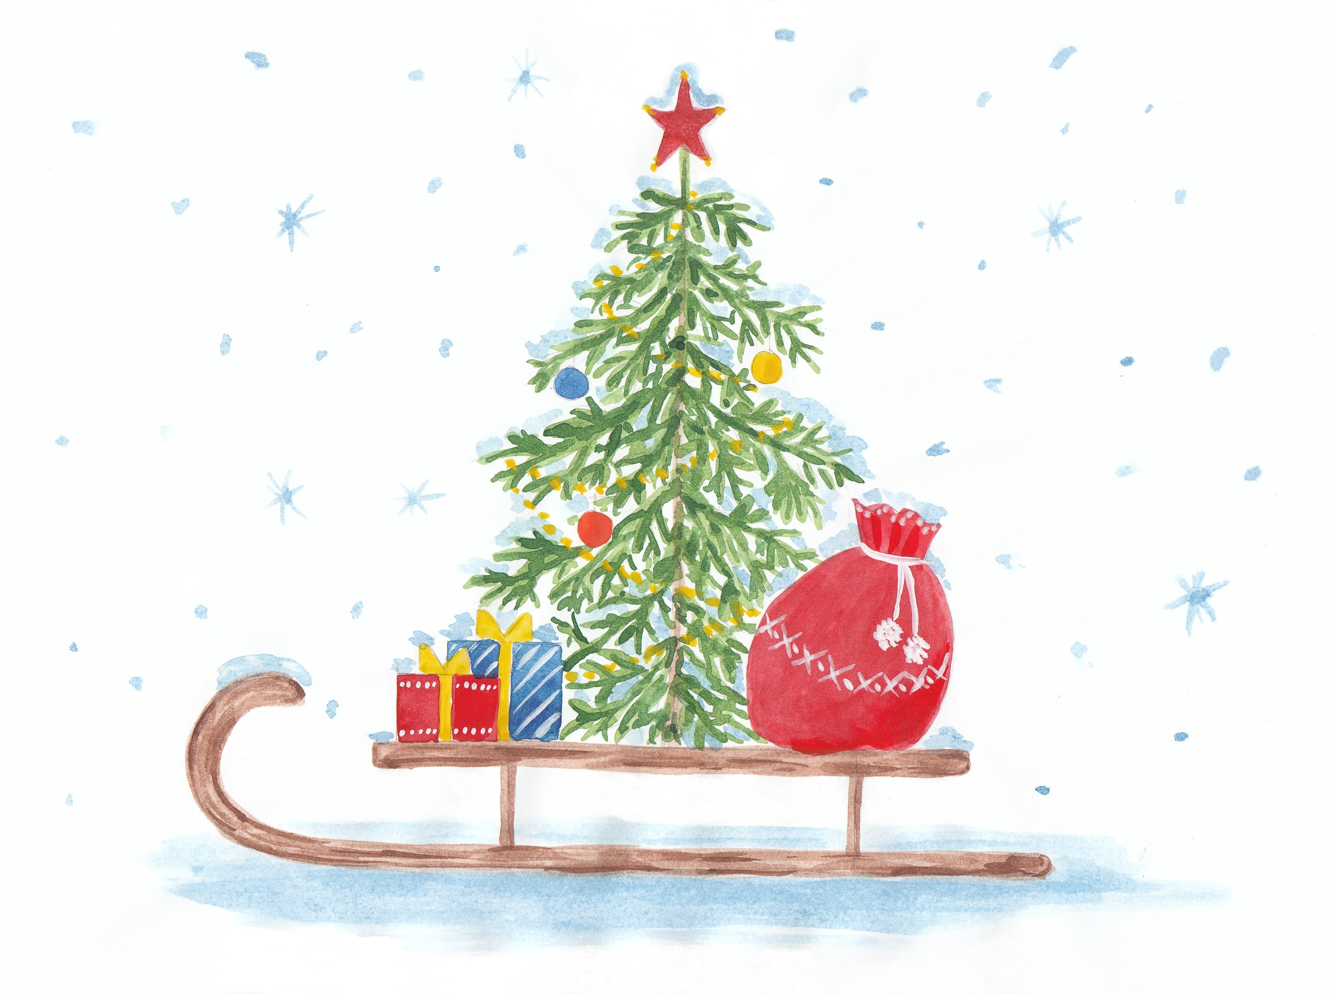

Рисуем новогодние санки
Мастер-класс для детей
Nsportal.ru

Slide 2
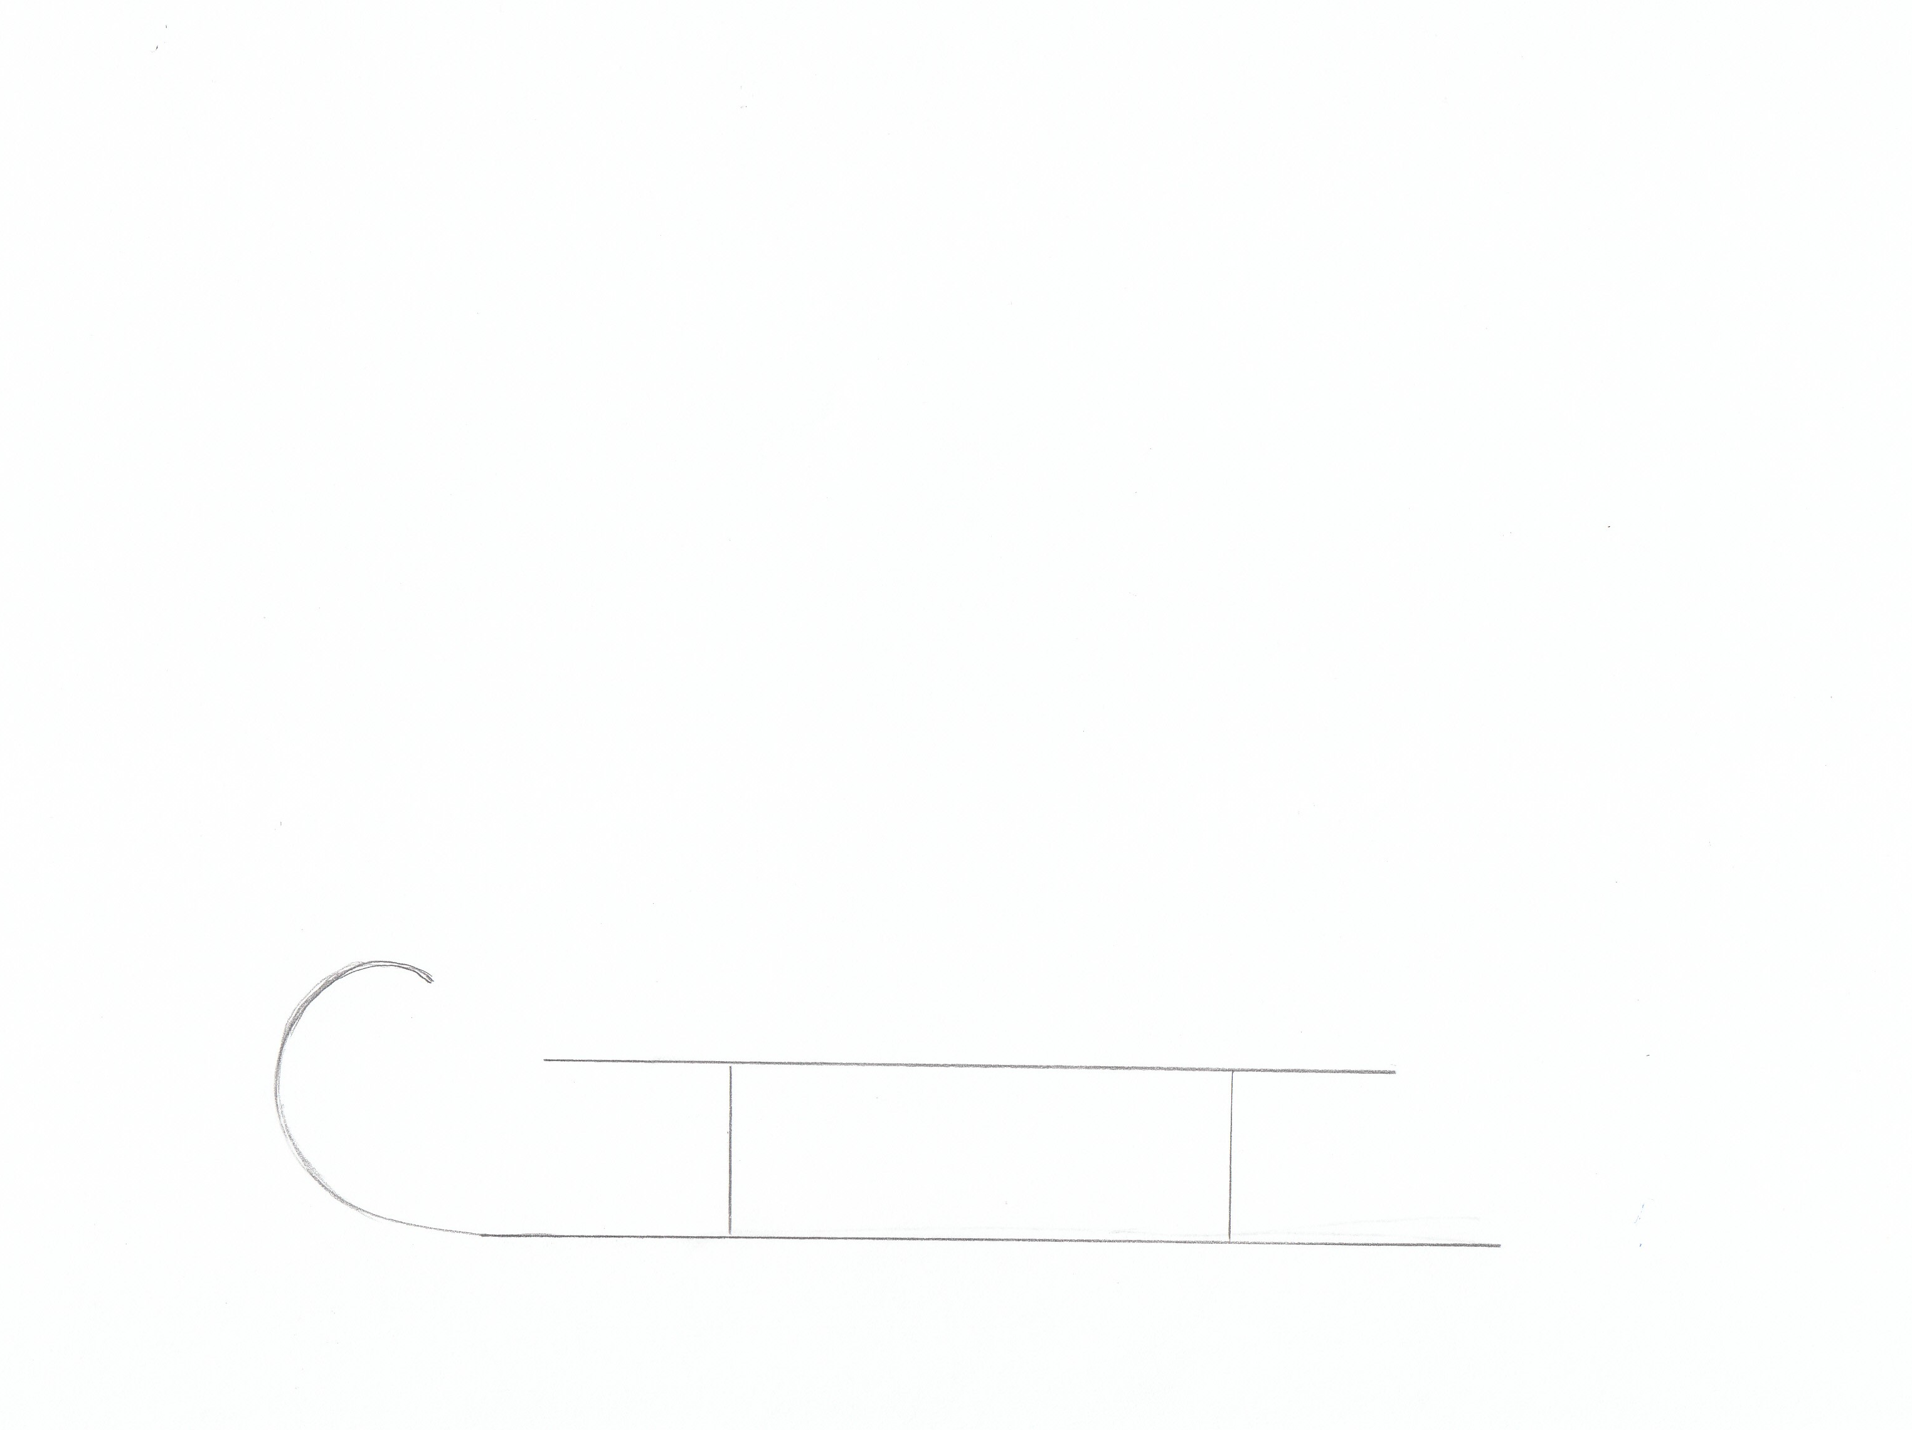
1. Карандашный рисунок
Нарисуйте по линейке две параллельные линии так, чтобы нижняя была длиннее верхней.
Добавьте дугу на нижней линии.
Соедините линиями нижние полозья и сидение санок.

Slide 3
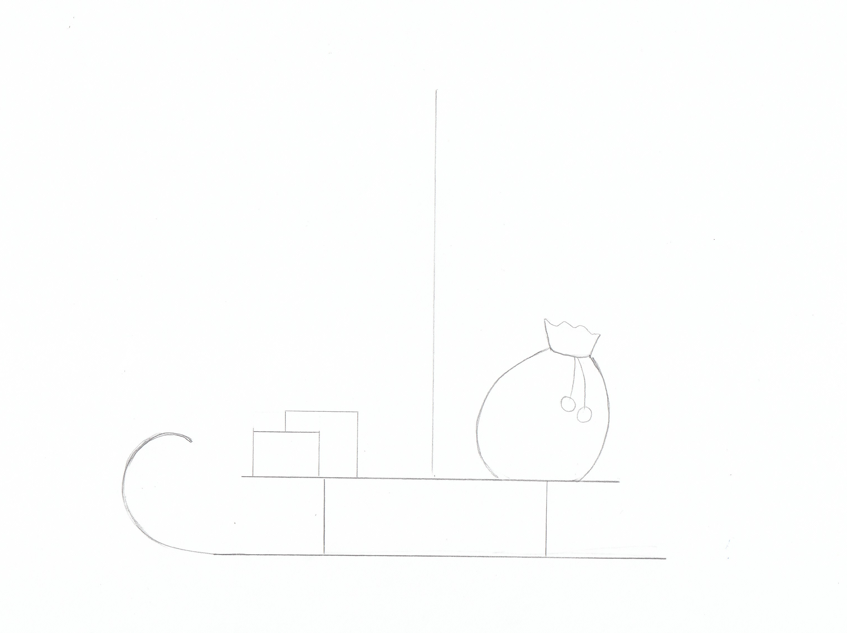
Нарисуйте вертикальный ствол ёлки
«Положите» на санки слева коробки с подарками, а справа – мешок деда Мороза.

Slide 4
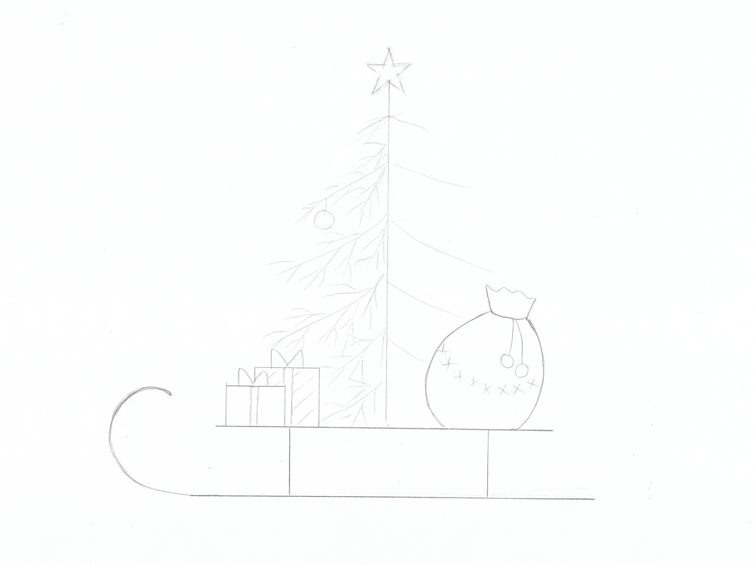
Нарисуйте звезду на ёлке.
Сначала нарисуйте основные ветви ели, а затем добавьте более мелкие веточки.
Изобразите бантики на коробках и узоры на мешке.
«Повесьте» несколько шариков на ёлке.

Slide 5
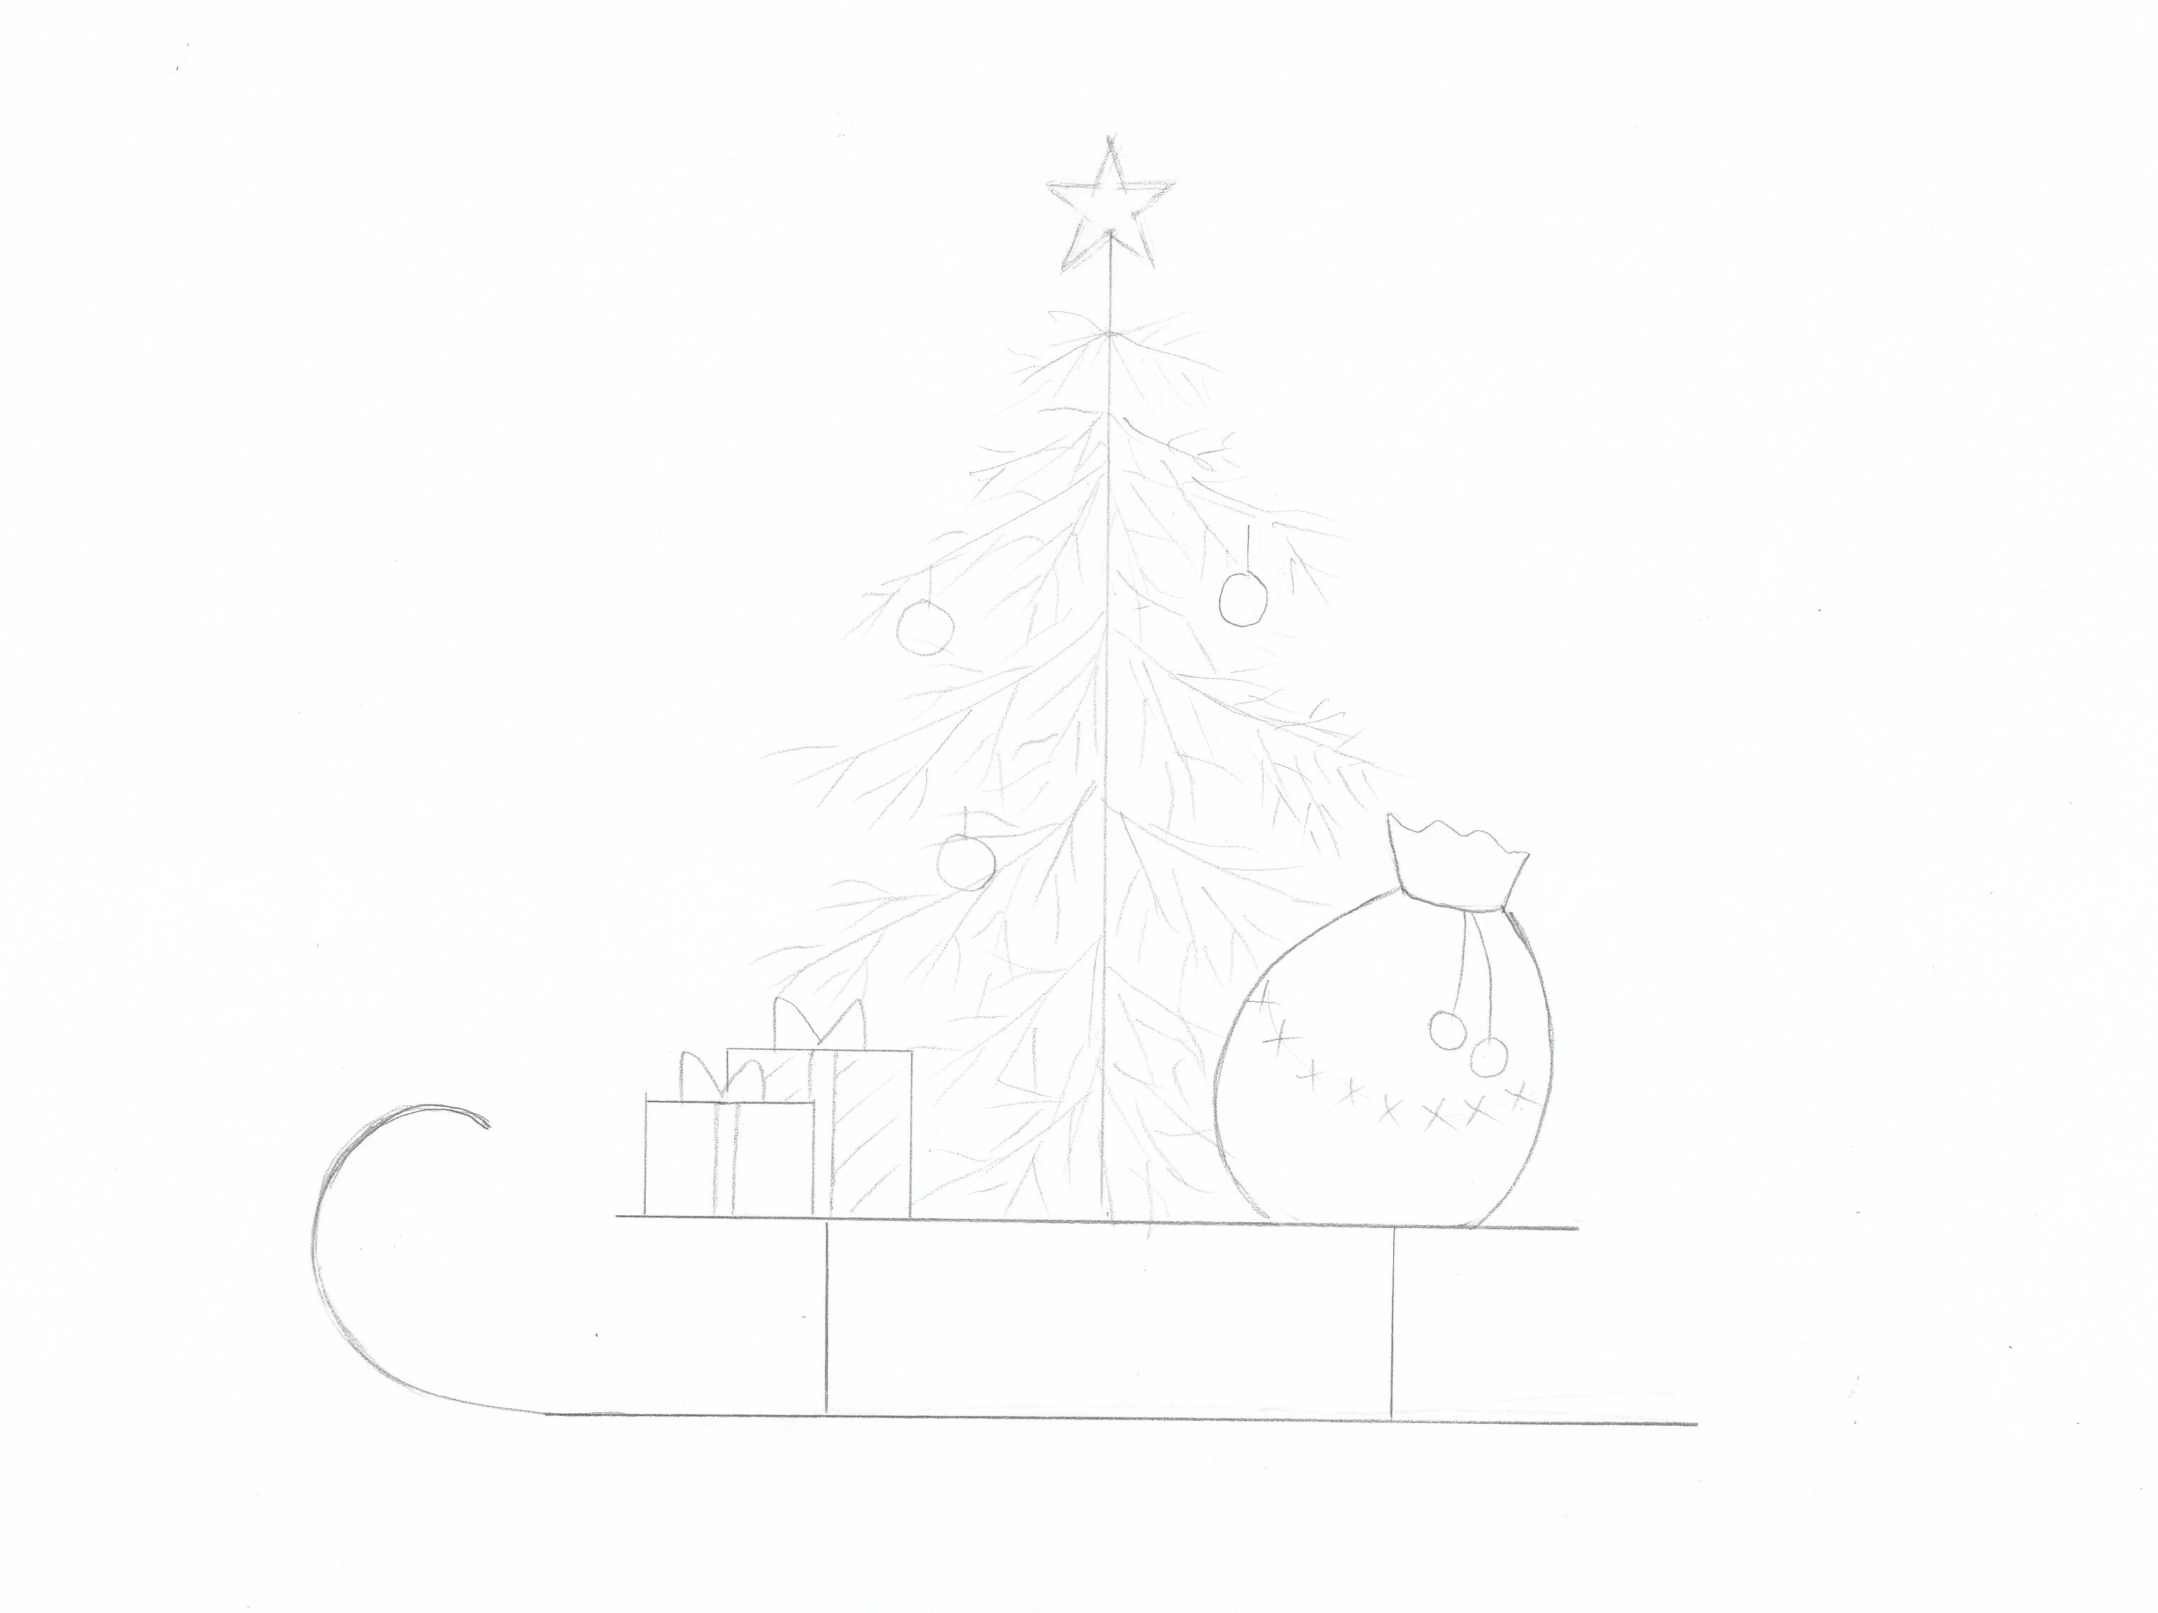
Итак, наш карандашный набросок готов!
Достаём краски и помним:
что в акварели сначала рисуют светлой краской, а потом тёмной!
надо наводить немного краски в палитре и тестировать цвет на маленьком черновике.

Slide 6
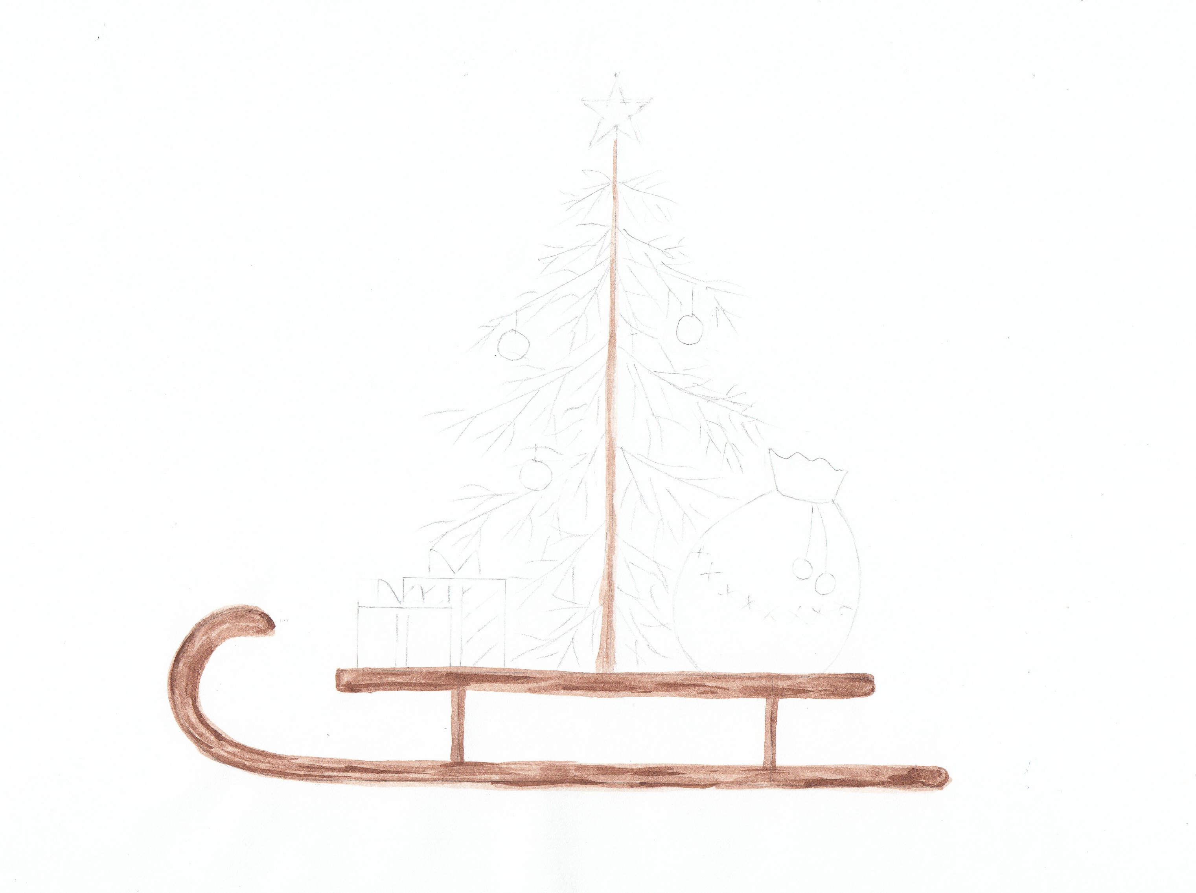
2. Раскрашиваем
Светло-коричневым цветом обводим санки и ствол ёлочки.
Когда краска подсохнет, тёмно-коричневым цветом нарисуем текстуру деревянных санок.

Slide 7
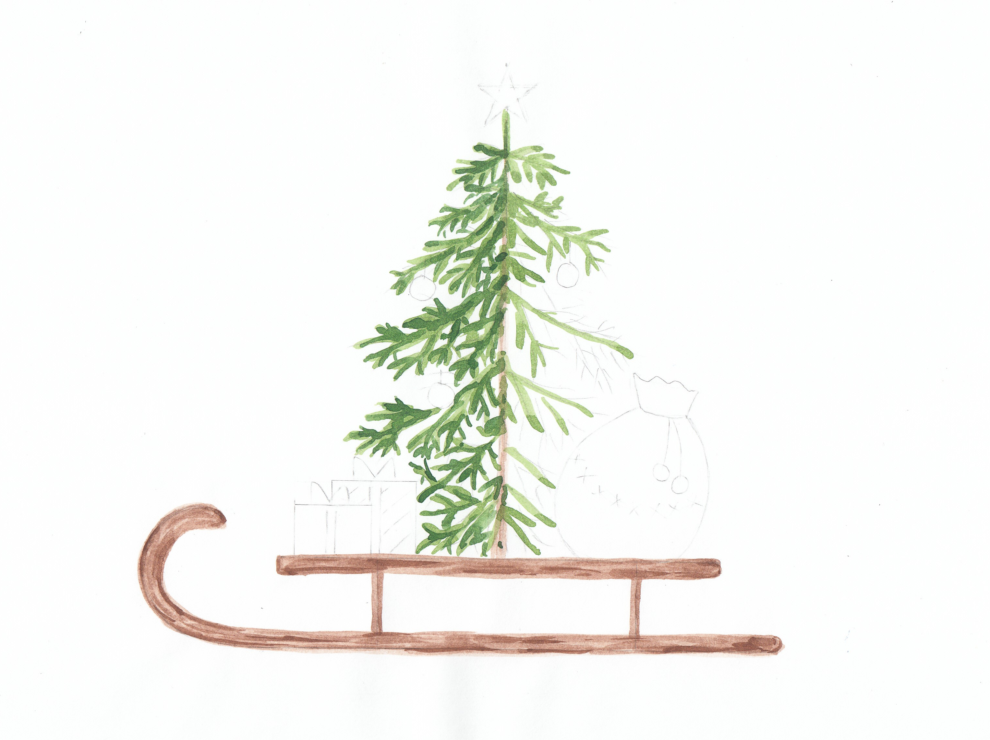
У ели сначала обводим все веточки светло-зелёной краской.
Поверх светлой краски прорисовываем веточки тёмно-зелёным цветом.
Хвоя должна стать густой и ствол едва просвечивать сквозь ветки.

Slide 8
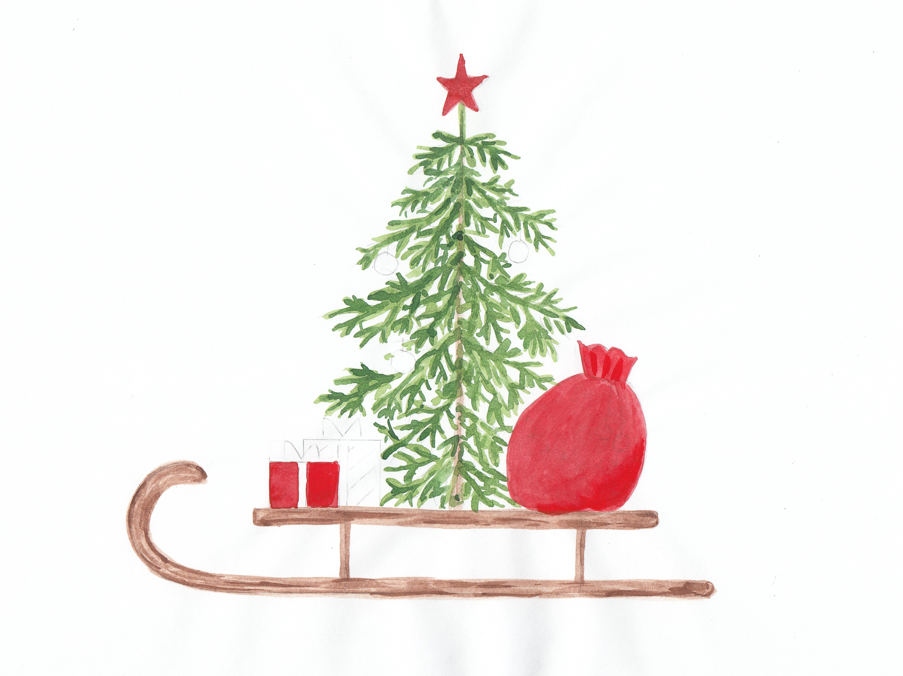
Пока ёлочка сохнет, нарисуем красным цветом звезду, коробку и мешок.
Заметьте, что у мешка нижний бок темнее, так как находится в тени.
Также на мешке более тёмные складочки в том месте, где он завязан.

Slide 9
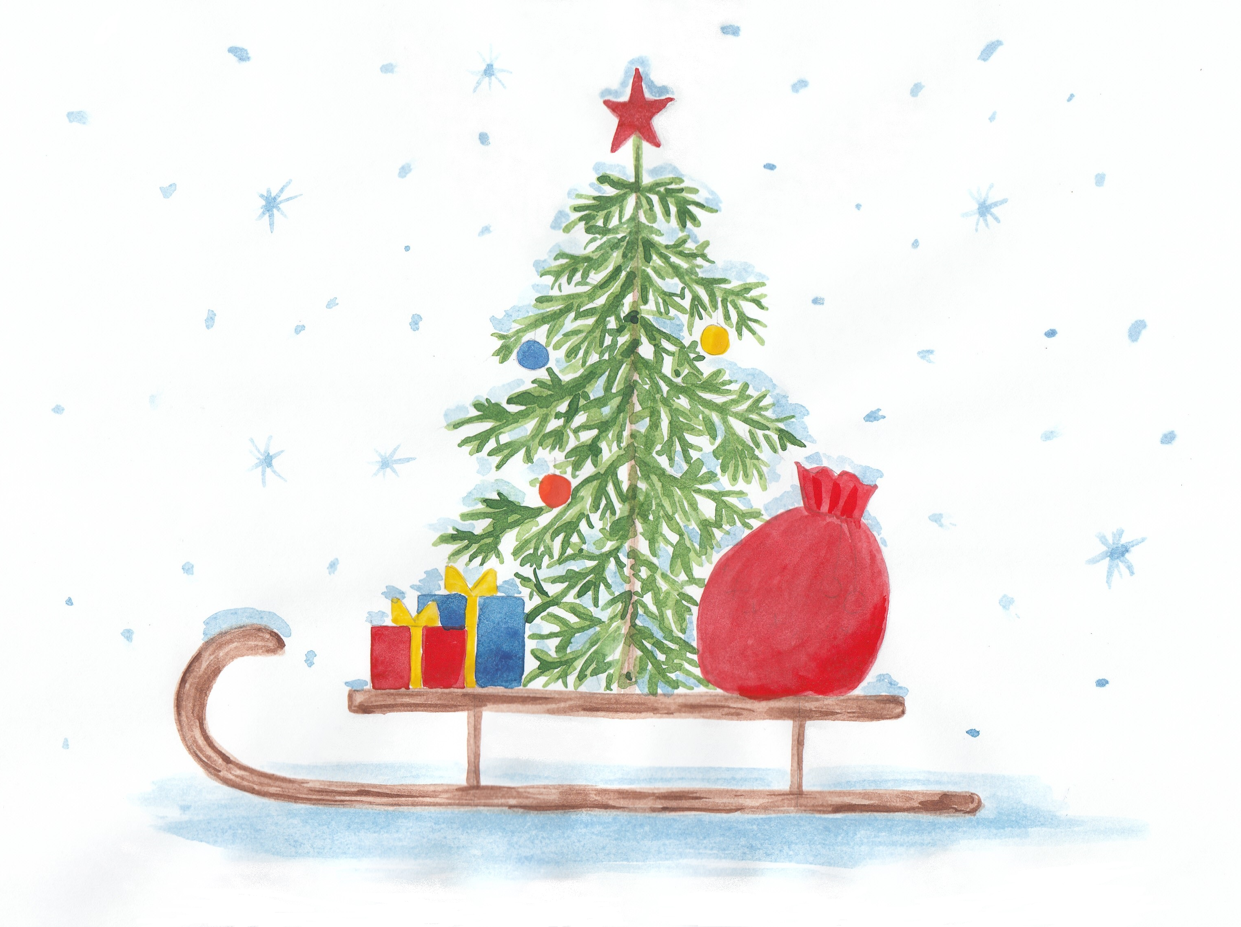
Пока ёлочка стояла – пошёл снег! Его мы изобразим светло-голубым цветом.
Хлопья снега падают и ложатся под полозья санок, на ветки ели, мешок и даже на звезду.

Slide 10
Белой гуашью нанесём узоры на коробки и мешок с подарками.
Ярко-жёлтой краской нарисуем гирлянду!
Готово! Хорошего вам настроения!
Nsportal.ru

